Slide 1
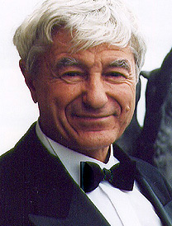
Андрей Петрович Гагарин
(9 июля 1934, Ленинград — 30 января 2011, Вашингтон, США)

Slide 2
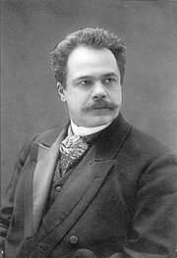
Происхождение
Родился в Ленинграде 9 июля 1934 года.
Отец – Пётр Андреевич Гагарин
Мать – Варвара Васильевна Шешина

Slide 3
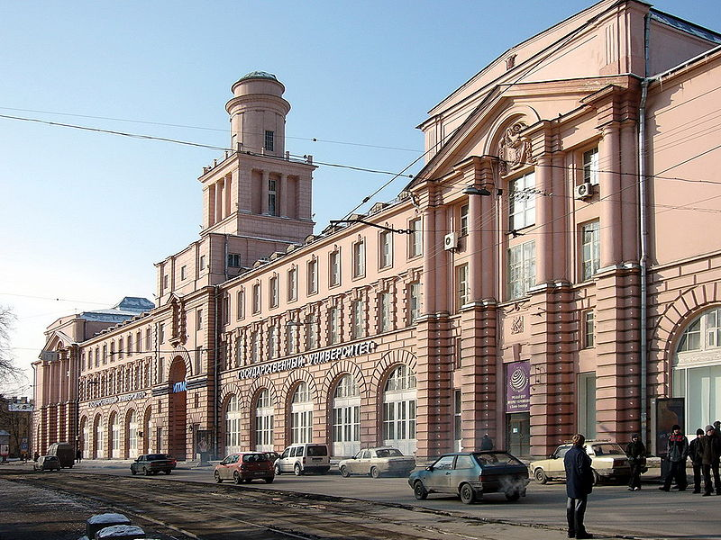
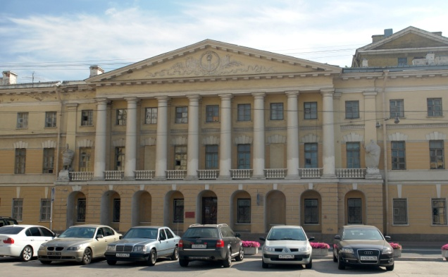
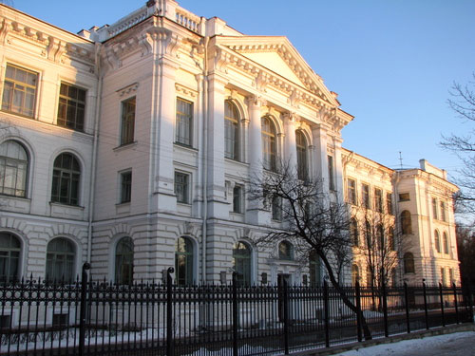
Образование и работа
ЛИТМО
ЛГУ
СПбГПУ

Slide 4
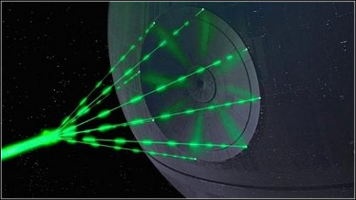
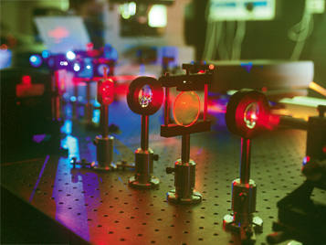
Научная работа
взаимодействие мощного лазерного излучения с конденсированными средами
эффект избирательного окисления металлов под действием лазерного излучения
парофазный механизм образования окисных пленок при окислении некоторых металлов в результате их нагрева моноимпульсным лазерным излучением в атмосфере
динамика начальных стадий и механизмы развития поверхностного оптического пробоя стёкол лазерным излучением
нерезонансная светотермохимия

Slide 5
Общественная деятельность
В 1989 году А. П. Гагарин был избран главой Санкт-Петербургского дворянского союза
Он опубликовал более 120 научных работ, являлся автором 7 изобретений, им написан ряд статей, опубликованных в Большой советской энциклопедии и в Физической энциклопедии.

Slide 6
Спасибо за внимание!

